Slide 1
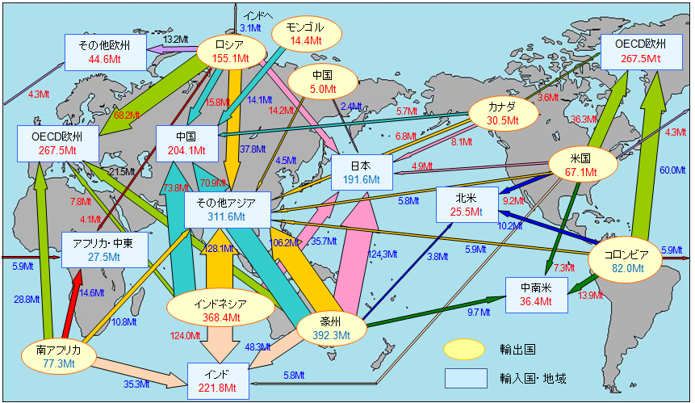
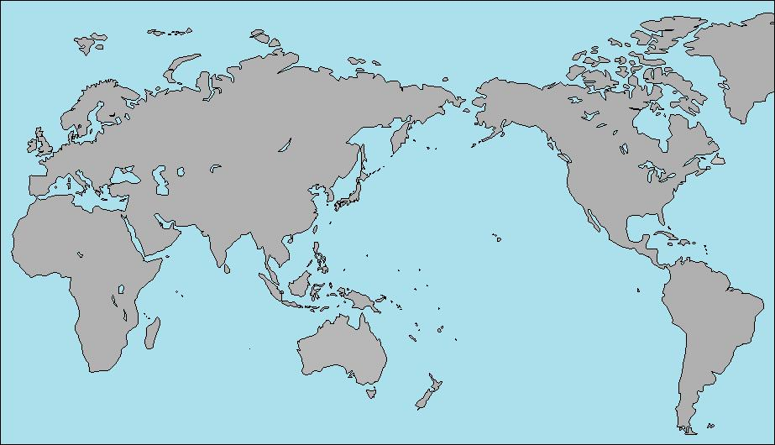
【第222-1-38】世界の主な石炭貿易（2016年見込み）
インドへ
3.3Mt
モンゴル25.7Mt
その他欧州
39.5Mt
12.7Mt
ロシア
171.1Mt
OECD欧州239.0Mt
中国
8.6Mt
3.3Mt
18.8Mt
23.2Mt
カナダ
30.3Mt
4.2Mt
63.6Mt
17.9Mt
2.6Mt
5.2Mt
29.5Mt
OECD欧州
239.0Mt
中国
255.6Mt
7.2Mt
8.2Mt
3.3Mt
45.6Mt
6.2Mt
米国
54.7Mt
21.5Mt
日本
189.4Mt
5.6Mt
58.7Mt
103.8Mt
70.5Mt
5.5Mt
その他アジア
323.9Mt
5.1Mt
北米
23.5Mt
7.6Mt
5.7Mt
10.5Mt
アフリカ・中東
26.3Mt
132.3Mt
113.9Mt
31.8Mt
10.1Mt
コロンビア
83.3Mt
5.9Mt
4.9Mt
120.7Mt
3.5Mt
6.9Mt
21.6Mt
12.1Mt
中南米
37.3Mt
14.6Mt
インドネシア
369.9Mt
10.7 Mt
13.4Mt
豪州
389.3Mt
100.3Mt
南アフリカ
76.5Mt
45.0Mt
輸出国
37.7Mt
インド
200.1Mt
5..0Mt
輸入国・地域
（注） 褐炭を除く。400万トン未満のフローは記載しておらず、青字は対前年比増、赤字は対前年比減、黒字は増減なしを示している。
輸入側の「北米」には、メキシコを含む。
出典：IEA 「Coal Information 2017」を基に作成
Notes:
0

